Slide 1
Pour des villes durables Chloë Vidal Adjointe au Maire de Lyon
Intervention IHEDATE 17 octobre 2025
Cycle annuel « Adapter les territoires à +4 degrés »
IHEDATE
17 octobre 2025

Slide 2

6 défis
Réconcilier Lyon avec le vivant
Inscrire Lyon dans les limites planétaires
Lyon, une ville résiliente, enracinée dans son bassin de vie
Lyon, ville inclusive et solidaire
Lyon, ville impliquante, pour faire société autrement, donner envie, donner confiance
Lyon, ville de la coopération

Slide 3
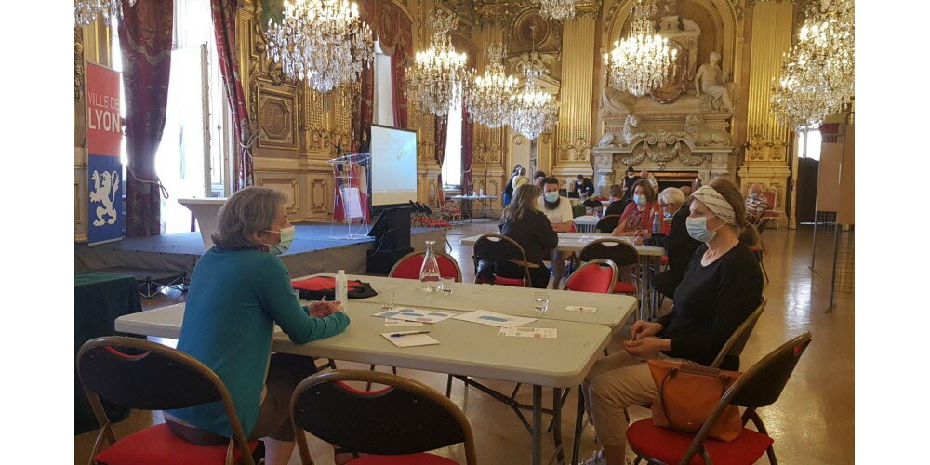
Le conseil consultatif lyonnais COVID 19 (automne 2020)
Un panel de 300 personnes
(habitants et acteurs locaux)
Enquêtes + ateliers thématiques
Formulations de recommandations
au Conseil municipal

Slide 4

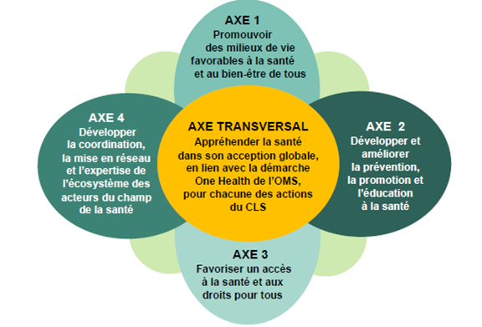

Slide 5
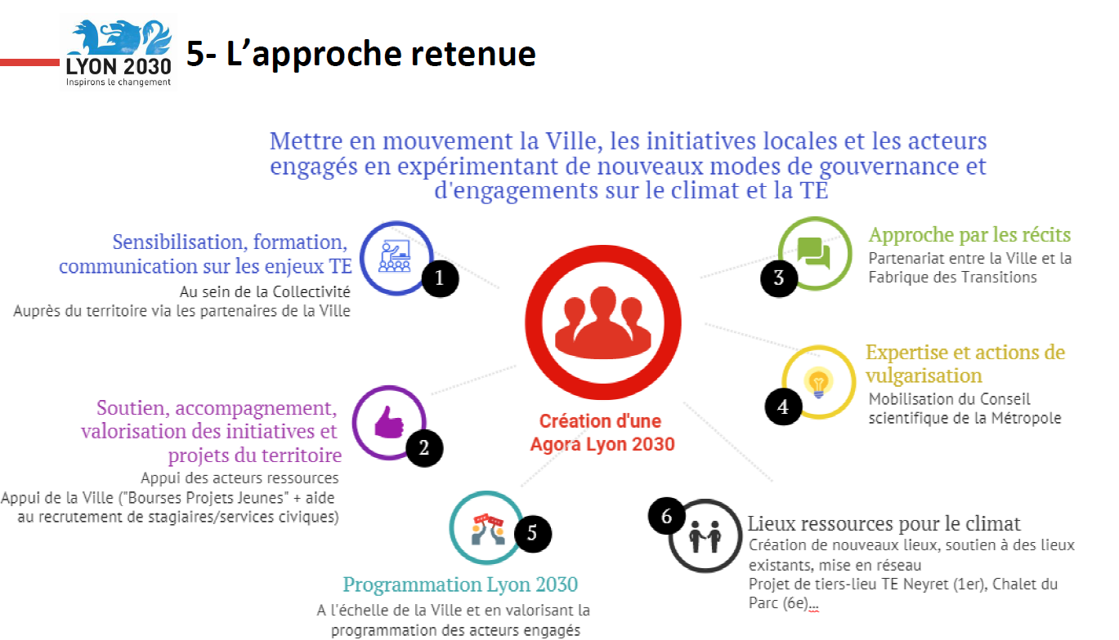

Slide 6
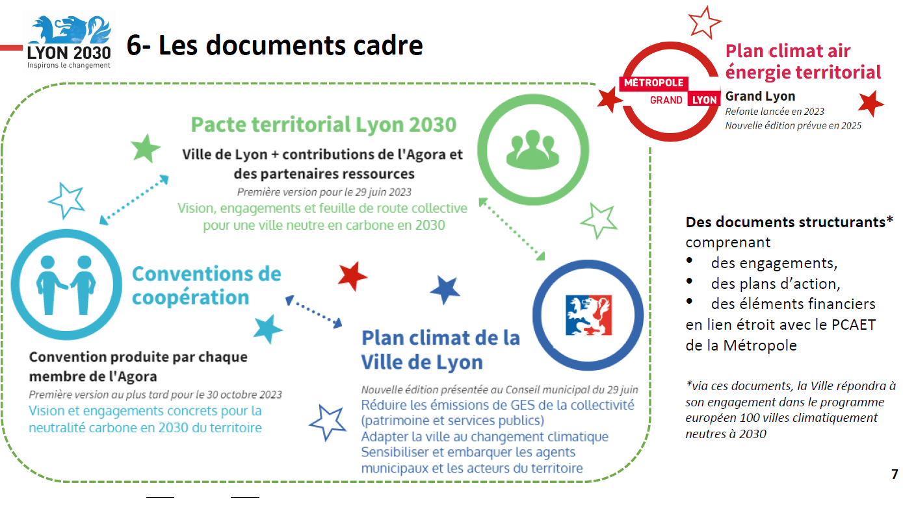

Slide 7
« Se donner d’autres indicateurs [que le PIB] comme guides de progrès humain, sanitaire, social, écologique et démocratique » [Forum pour d’Autres Indicateurs de Richesse – FAIR]
https://bien-etre.lyon.fr/

Slide 8
